Slide 1

TECSHINE
Antonio Lima RA: 01212147
Gabriela Noleto Costa RA: 01212061
Igor Gomes RA: 01212109
Mariana Cazzoto RA: 01212044
Mayara Mota RA: 01212163

Slide 2






Solução de Negócio - TecShine
Enquanto não há movimento no ambiente, a fonte de luz permanece na intensidade pré-definida pelo administrador
O sensor é conectado ao roteador que fornece a conexão com o Wi-Fi
O administrador recebe acesso a essas informações através de uma plataforma Web
As informações obtidas são armazenadas na Nuvem
As informações são captadas através do sensor de proximidade, que aumenta a intensidade da fonte de luz
Demais usuários recebem acesso simultâneo

Slide 3



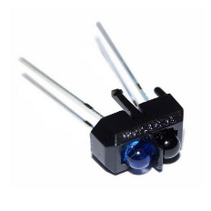
Solução Técnica - TecShine
Intensidade luminosa pré-determinada através da automação da intensidade da lâmpada
Internet de fibra e Roteador de longo alcance recebem as informações
ROTEADOR WI-FI 6 GIGABIT AX5400 ARCHER AX73
Computador Completo PC CPU Monitor 19.5” HDMI Intel Core i3 6GB HD 500GB com teclado e mouse Desktop Wifi CorPC

